Slide 1
Sådan energitjekkes klimaskærmen
Notes:
Sådan ser tjeklisten for varmeanlæg og andre tekniske installationer ud

Slide 2
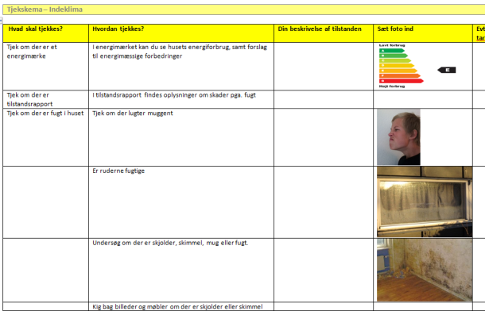
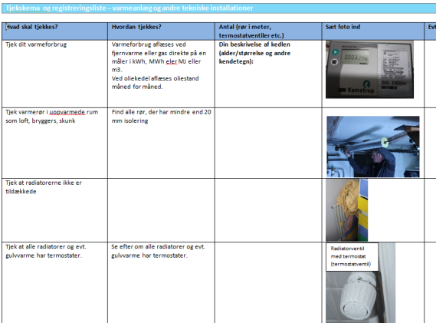
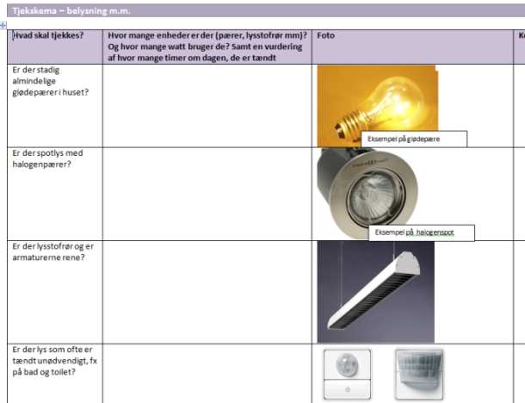
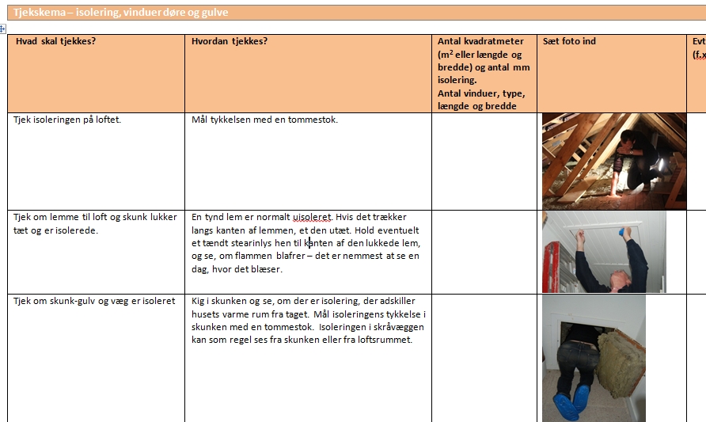
Tjeklister på ByggeriOgEnergi.dk
for indeklima
for klimaskærm
for varmeanlæg
og andre varmeinstallationer
for belysning
Notes:
Ved at benytte de 4 lister, kan man få et hurtigt overblik over husets energimæssige tilstand. Når tjeklisterne kombineres med energiløsningerne (næste modul), kan man også finde størrelsen på energibesparelserne. I denne ppt præsenteres tjekliste for varmeanlæg samt tjekliste for belysning.

Slide 3
https://byggeriogenergi.dk/energiloesninger/enfamiliehuse/tjeklister-til-bygningsgennemgang/tjeklister-boer-der-energirenoveres/

Slide 4
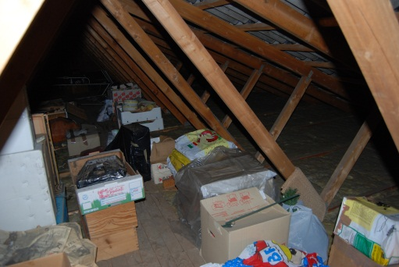
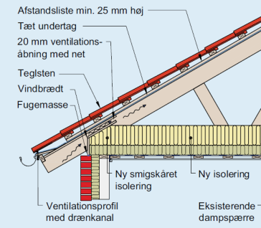
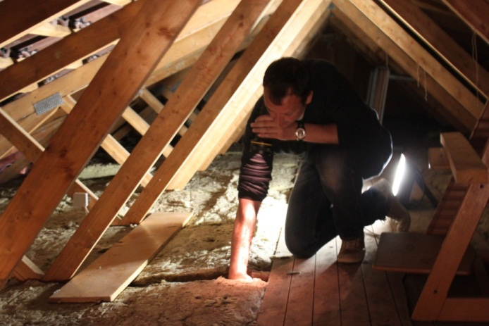
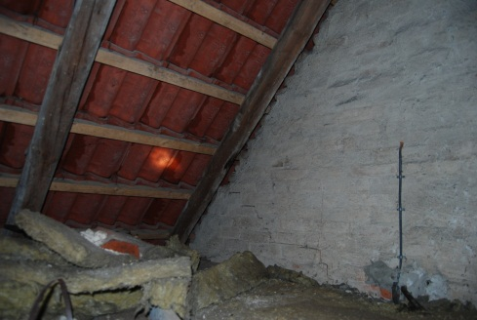
Tjek isoleringen på loftet
Hvad skal tjekkes? | Hvad skal gøres?
Tjek Isoleringen på loftet. Mål tykkelsen med en tommestok. | Hvis der er mindre end 250 mm eller hvis isoleringen ikke slutter tæt omkring loftsbjælker, så bør der efterisoleres
Notes:
www.byggeriogenergi.dk
Se energiløsning for efterisolering af loft.
Hvis der er mindre end 250 mm eller hvis isoleringen ikke slutter tæt omkring loftsbjælker, så bør der efterisoleres

Slide 5
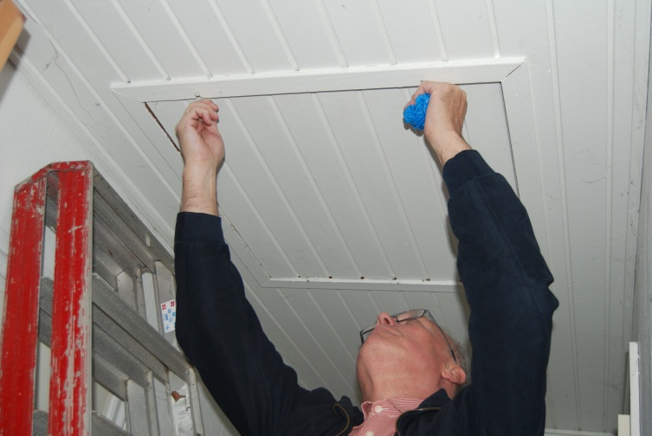
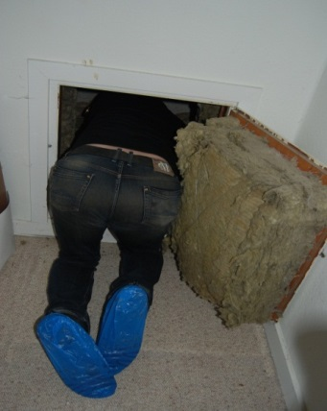
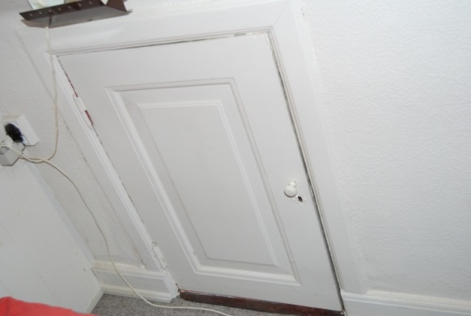
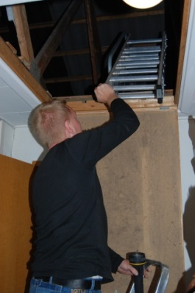
Tjek skunklemme og loftlemme
Hvad skal tjekkes? | Hvad skal gøres?
Tjek om lemme til loft og skunk lukker tæt og er isolerede. En tynd lem er normalt uisoleret. Hvis det trækker langs kanten af lemmen, et den utæt. Hold eventuelt et tændt stearinlys hen til kanten af den lukkede lem, og se, om flammen blafrer – det er nemmest at se en dag, hvor det blæser. | Gør lemmen tæt med nye tætningslister og montér isolering på bagsiden. Eller der kan købes en ny isoleret lem, der slutter tæt.
Notes:
Se www.byggeriogenergi.dk
Efterisolering af loftlem

Slide 6
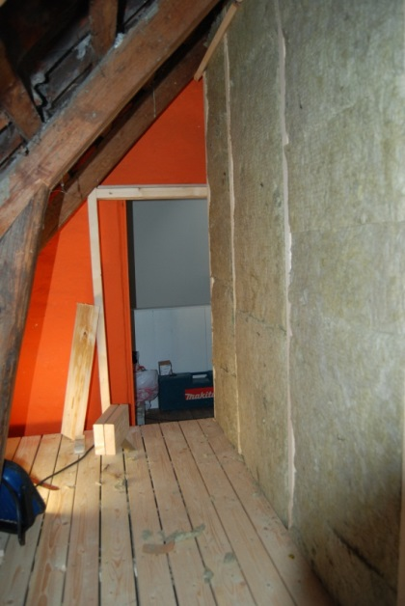
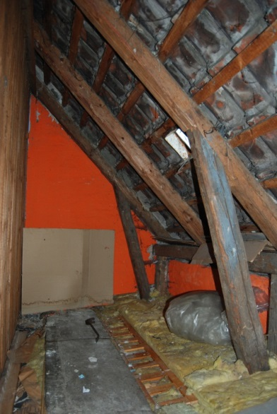
Tjek isoleringen i skunk og skråvægge
Hvad skal tjekkes? | Hvad skal gøres?
Kig i skunken og se, om der er isolering, der adskiller husets varme rum fra taget. Mål isoleringens tykkelse i skunken med en tommestok. | Hvis der er mindre end 250 mm, bør der efterisoleres. Isoleringen i skråvæggen kan som regel ses fra skunken eller fra loftsrummet. Efterisolering af skråvæggen kan nemmest gøres i forbindelse med renovering af tag eller indvendige vægge.
Notes:
Se www.byggeriogenergi.dk
Efterisolering af skunk

Slide 7
Tjek om huset har hulmursisolering
Hvad skal tjekkes? | Hvad skal gøres?
Hvis huset har hulmur, så tjek om den er isoleret. Mange murstenshuse fra perioden 1930 – 1960 blev bygget med hulmur uden isolering. Du kan evt. se det på tegningerne. Hvis muren er efterisoleret kan man ofte se, om der har været taget en sten ud i facaden. Det kan også fremgå af energimærkningsrapporten. Hvis du ikke kan se om hulmuren er isoleret, så bor et hul i en murstensfuge udefra, og før en pind ind i hullet. Hvis muren er isoleret kan du få pinden 12 – 15 cm ind, før du møder modstand. Hvis du kan få pinden længere ind, er muren ikke isoleret. Husk at få tilladelse! | Der hulmursisoleres
Notes:
Se www.byggeriogenergi.dk
hulmursisolering

Slide 8
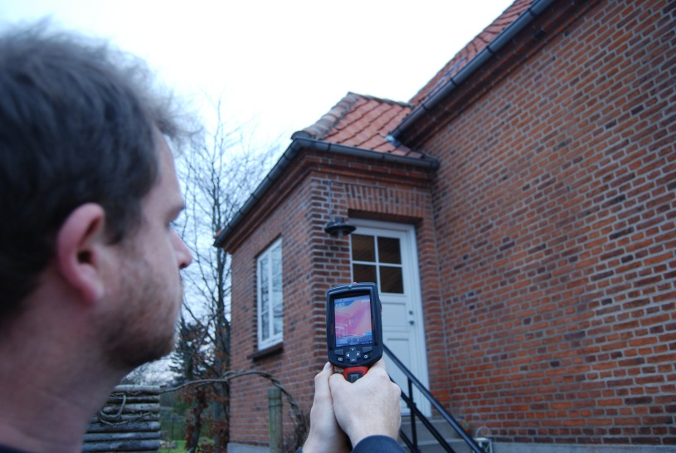
Professionelle redskaber
Termografering
Endoskop
Notes:
Hører vi om i næste modul

Slide 9
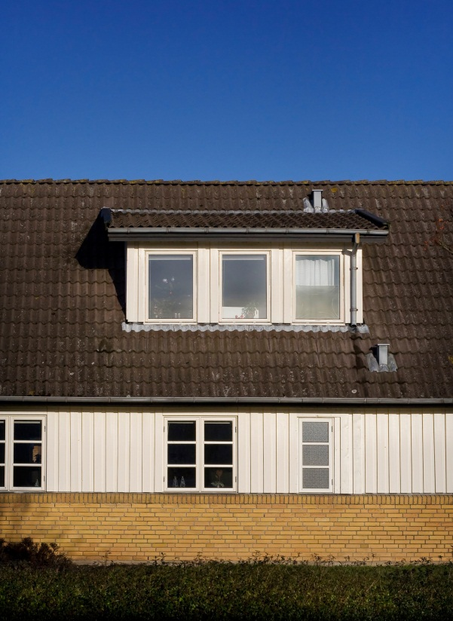
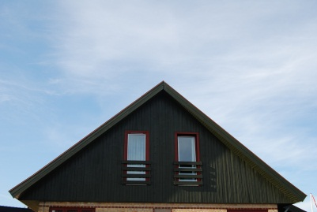
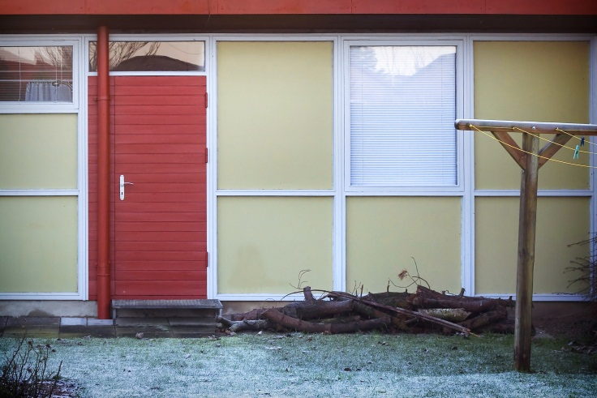
Andre typer facade
Hvad skal tjekkes? | Hvad skal gøres?
Ved andre ydervægge, så tjek om den er isoleret. Prøv og find oplysninger i energimærkningsrapporterne eller find tegninger af huset. Nogle huse har særligt tynde vægge under vinduerne – såkaldte brystninger. Her bør man især være opmærksom på, om der kan efterisoleres. | Hvordan du kan forbedre isoleringen, afhænger af væggens opbygning.
Notes:
Se www.byggeriogenergi.dk
Indvendig/udvendig efterisolering af let/tung ydervæg

Slide 10
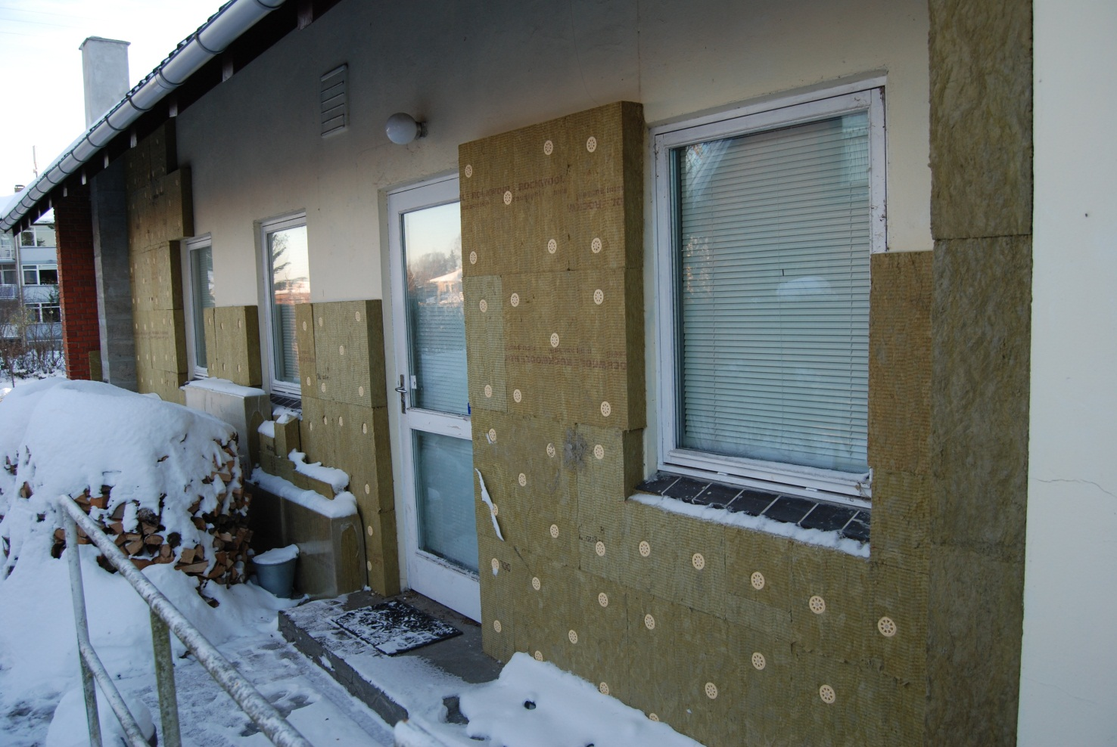
Udvendig facadeisolering
Notes:
Se www.byggeriogenergi.dk
Indvendig/udvendig efterisolering af let/tung ydervæg

Slide 11
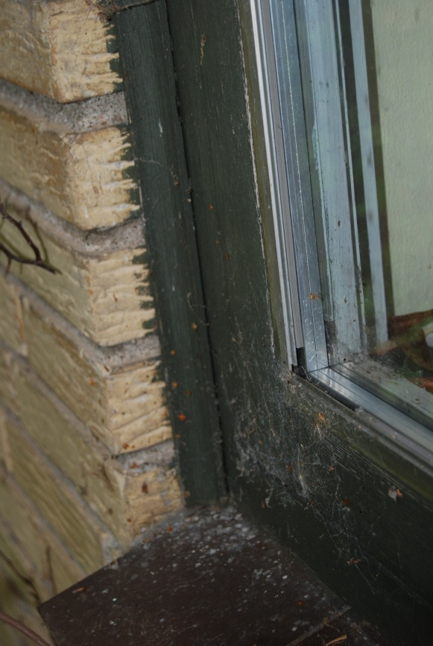
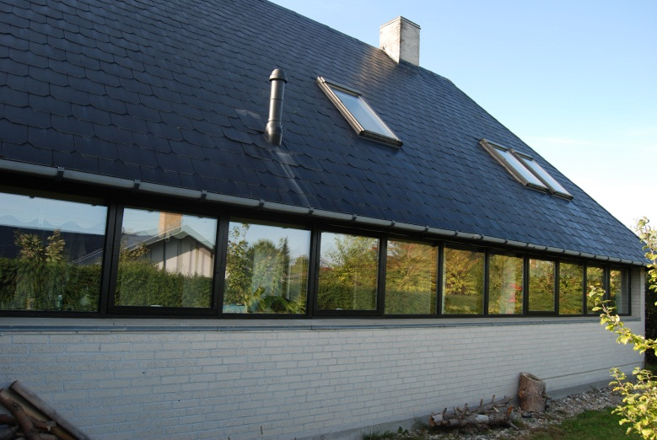
Tjek om der er utætheder omkring vinduer og døre
Hvad skal tjekkes? | Hvad skal gøres?
Tjek om der er sprækker eller utætheder i fugerne mellem mur og vinduer og mellem mur og yderdøre. Før et tændt stearinlys rundt langs kanten af vinduet eller døren, når det blæser udenfor. Hvis flammen blafrer, er der utæt. | Utætte fuger bør udbedres – både for at undgå skader og for at holde på varmen.
Stearinlys-metoden

Slide 12
Hvad skal tjekkes? | Hvad skal gøres?
Tjek om ramme og karm slutter tæt ved at åbne vinduet, stikke et stykke papir halvt ud af vinduet og så lukke vinduet igen. Prøv at trække papiret ud. Før et tændt stearinlys rundt langs kanten af vinduet eller døren, når det blæser udenfor. Hvis flammen blafrer, er der utæt. | Det skal være stor modstand, når du trækker papiret til dig, ellers er vinduet ikke tæt, og så bør tætningslister skiftes. Der kan som regel tætnes omkring døre og vinduer med nye tætningslister. Er det ikke tilstrækkeligt, må døren eller vinduet repareres eller udskiftes.
Åbn vinduet og sæt et papir i klemme – luk vinduet. Prøv at trække papiret ud. Hvis det er meget let, så bør tætningslister skiftes

Slide 13
Tjek vinduerne
Hvad skal tjekkes? | Hvad skal gøres?
Tjek om vinduer eller ruder skal udskiftes: De fleste vinduer fra 1960-erne og senere har termoruder. Det er termoruder, hvis hver rude består af to eller tre lag glas, som holdes sammen med en metalkant. Tjek om dine ruder allerede er energiruder. Hvis du er i tvivl, så aflæs stelnummer på stålkant og tjek på fabrikantens hjemmeside om det er termoruder eller energiruder. | Termoruden kan udskiftes til energiruder med såkaldt ”varm kant”. Det giver næsten samme besparelse som helt nye vinduer med energimærke C, men det er billigere.
Notes:
Se www.byggeriogenergi.dk Udskiftning af diverse vinduer

Slide 14
Tjek vinduets træ
Hvad skal tjekkes? | Hvad skal gøres?
Tryk en syl ind i træet. Hvis den kun synker 1 – 3 mm i, er træet sundt. Synker den 3 – 6 mm i, er træet fugtigt, muligvis skadet af råd, og kræver istandsættelse eller udskiftning. Hvis træet er for tørt (fx ved ubehandlede vinduer, der er udsat for meget direkte sol), vil der komme små synlige revner i træet, som senere vil lade vand trænge ind | Hvis træet er sprækket eller hvis det er skadet af råd skal vinduet enten repareres eller udskiftes.
Notes:
Se www.byggeriogenergi.dk Udskiftning af diverse vinduer

Slide 15
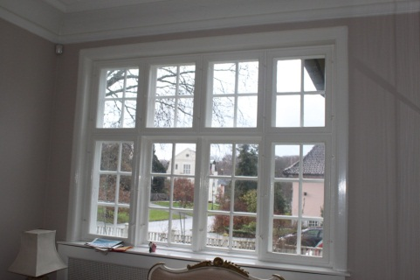
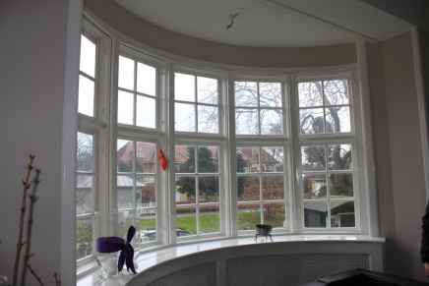
Tjek vinduer med forsatsrammer
Hvad skal tjekkes? | Hvad skal gøres?
Tjek vinduer med forsatsrammer Tjek om forsatsrammer allerede har energiglas. | Forsatsglasset kan udskiftes til energiglas.
Notes:
Se www.byggeriogenergi.dk Udskiftning af diverse vinduer/ruder

Slide 16
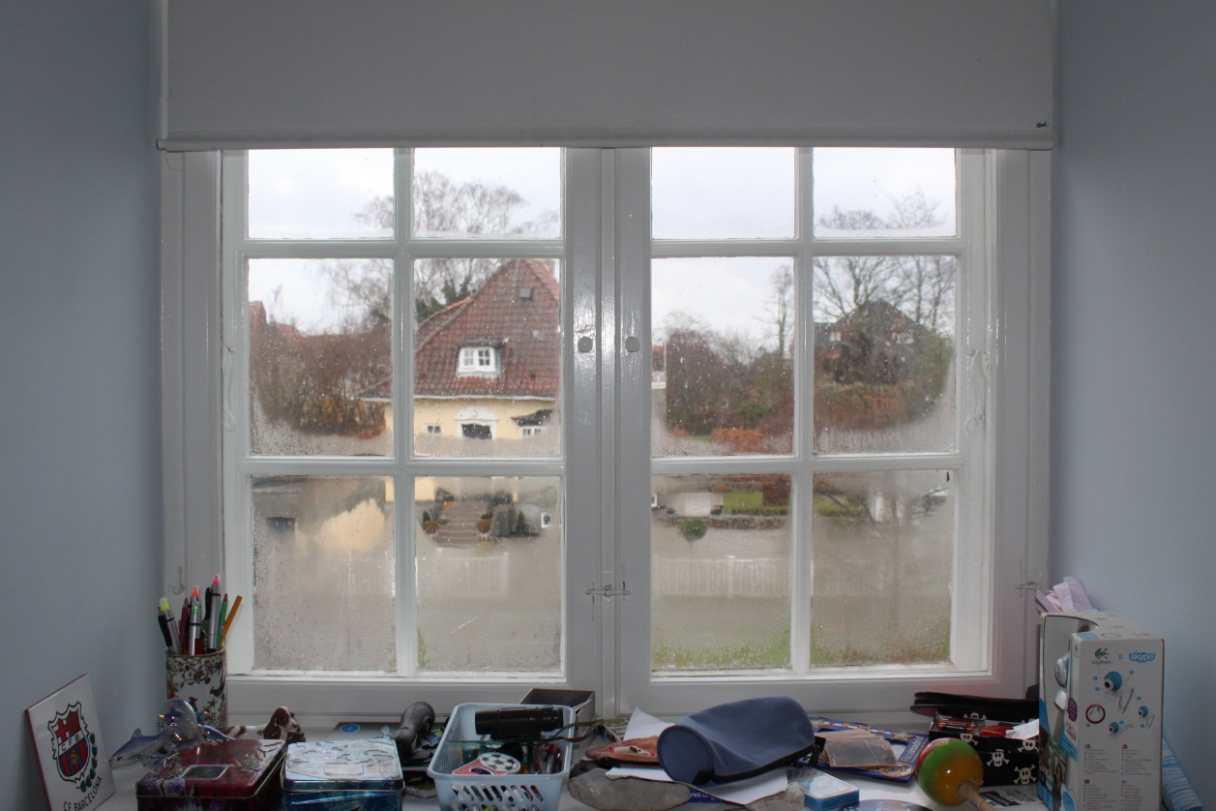
Forsatsruder, der ikke slutter tæt
Kan skyldes dårlige tætningslister
Notes:
Se www.byggeriogenergi.dk Energiforbedring af vinduer med forsatsrammer

Slide 17
Vinduer med et lag glas
Hvad skal tjekkes? | Hvad skal gøres?
Tjek vinduer med kun et lag glas. Tjek om der er vinduer med kun et lag glas, ofte er det gamle kældervinduer. | Vinduer med kun et lag glas kan forsynes med forsatsruder. Hvis vinduerne er i meget dårlig stand, kan de repareres af en håndværker eller erstattes af nye vinduer med forsatsruder, fx med koblede rammer
Notes:
Se www.byggeriogenergi.dk Udskiftning af vinduer med et lag glas

Slide 18
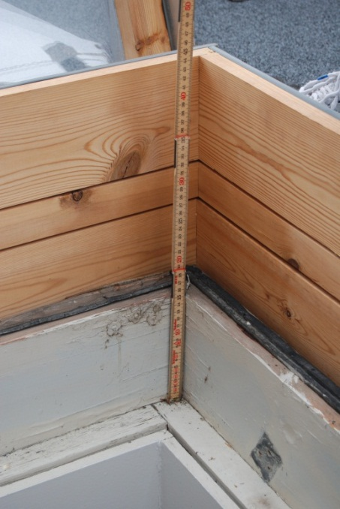
Ovenlyskupler
Hvad skal tjekkes? | Hvad skal gøres?
Tjek ovenlyskupler Tæl hvor mange lag glas kuplen har | Hvis kuplen kun har ét eller to lag glas, bør den udskiftes til en lavenergikuppel.
Notes:
Se www.byggeriogenergi.dk
Se udskiftning af ovenlyskupler

Slide 19
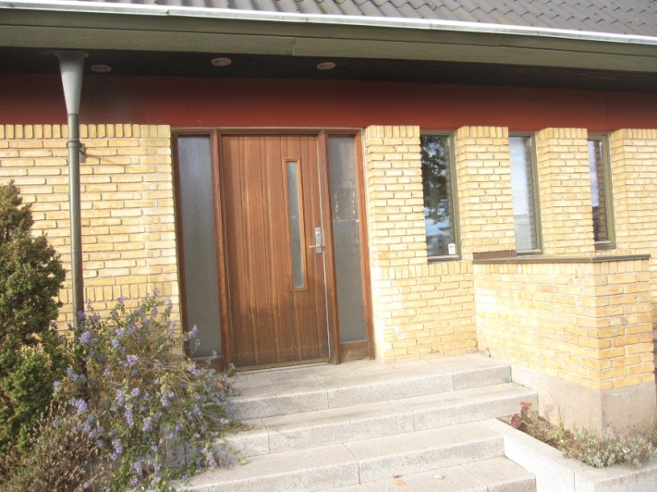
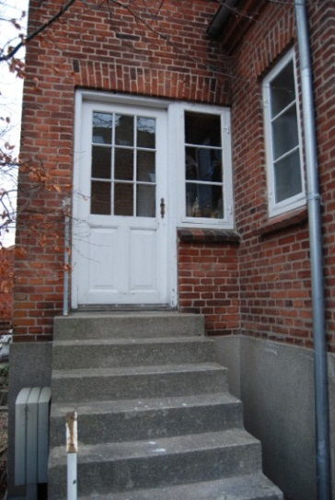
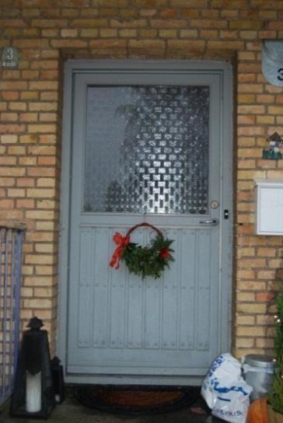
Tjek yderdørene
Hvad skal tjekkes? | Hvad skal gøres?
Tjek om yderdørene er isolerede og i god stand. En dør som kun er 2 – 3 cm tyk er normalt uisoleret. Især terrasse- og kælderdøre er ofte dårligt isolerede. | Har døren ruder, kan den måske forbedres som nævnt under vinduer. Eller de kan tætnes, som nævnt under vinduer. Ellers kan en uisoleret dør normalt kun forbedres ved at hele døren udskiftes.
Notes:
Se www.byggeriogenergi.dk
Udskiftning af yderdøre

Slide 20
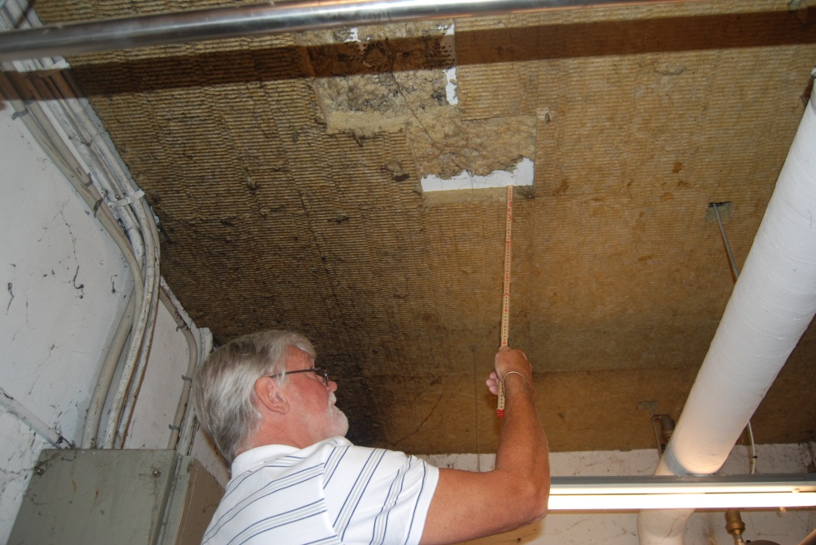
Isolering mod kælder
Hvad skal tjekkes? | Hvad skal gøres?
Hvis ikke kælderen er opvarmet, så tjek isoleringen i gulvet over kælderen. Isoleringen er som regel skjult, men måske findes oplysninger i energimærkningsrapporten eller i tegningerne af huset. Ellers kan man måske fjerne et lille stykke loftsbeklædning i kælderen, og måle isoleringstykkelsen med en tommestok. | Er der mindre end 100 mm isolering er det oftest en god idé at efterisolere.
Notes:
Det er en forudsætning at kælderen ikke har tegn på fugt
Se www.byggeriogenergi.dk
Gulv over uopvarmet kælder

